Slide 1


현수넷
django 를 활용한 웹 프로젝트
박정섭, 김현수, 김용현, 서강식,
허재혁, 김지훈

Slide 2
프로젝트 개요
프로젝트 계기
판데믹 완화로
여행수요 증가
숙소 검색 및
관련정보 공유 목표
설계/기획
조사/데이터 준비
웹사이트 구축(프론트/백)
디자인 작업

Slide 3
설계 / 기획
목표했던 기능들:
완성한 기능들:
회원 관리 : 가입, 수정, 소셜연동
검색 : 지역, 날짜, 가격 + ...
숙소 관리 : 사업자/회원 구분 ...
커뮤니티 : 게시판(숙소홍보, 리뷰)
여행정보 : API활용 (여행정보, 지도)
가입, 로그인
날짜, 인원수
사업자/회원 구분
리뷰 댓글화
숙소 지도안내

Slide 4
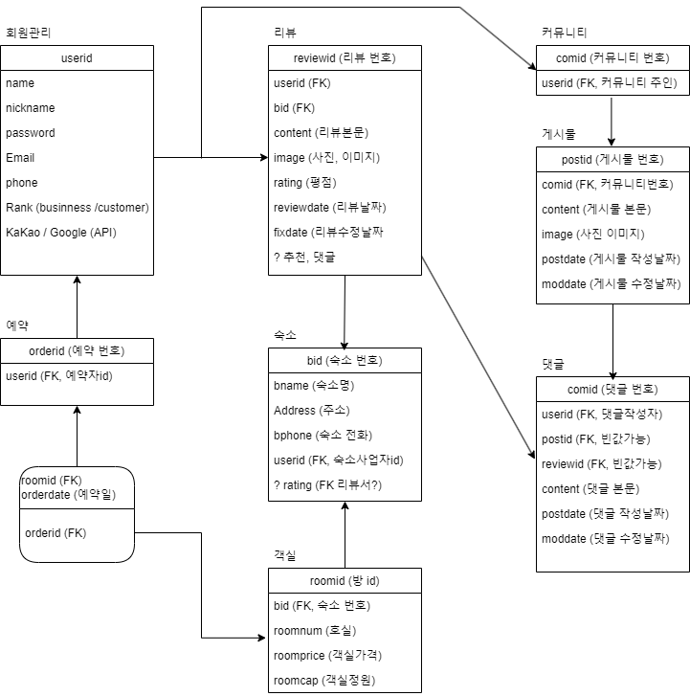
데이터 준비

Slide 5
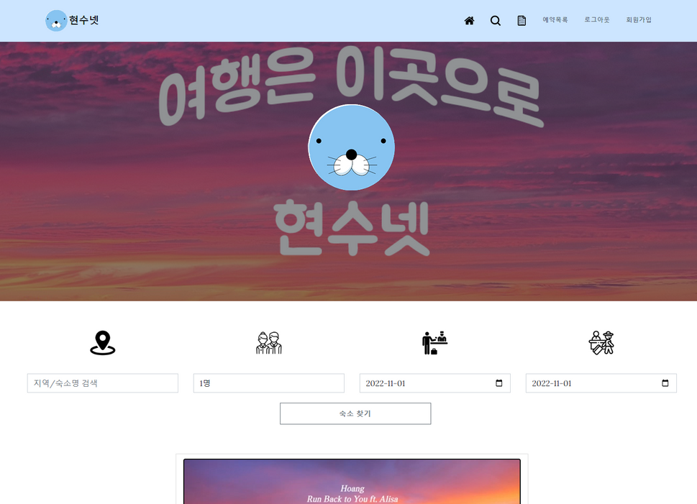
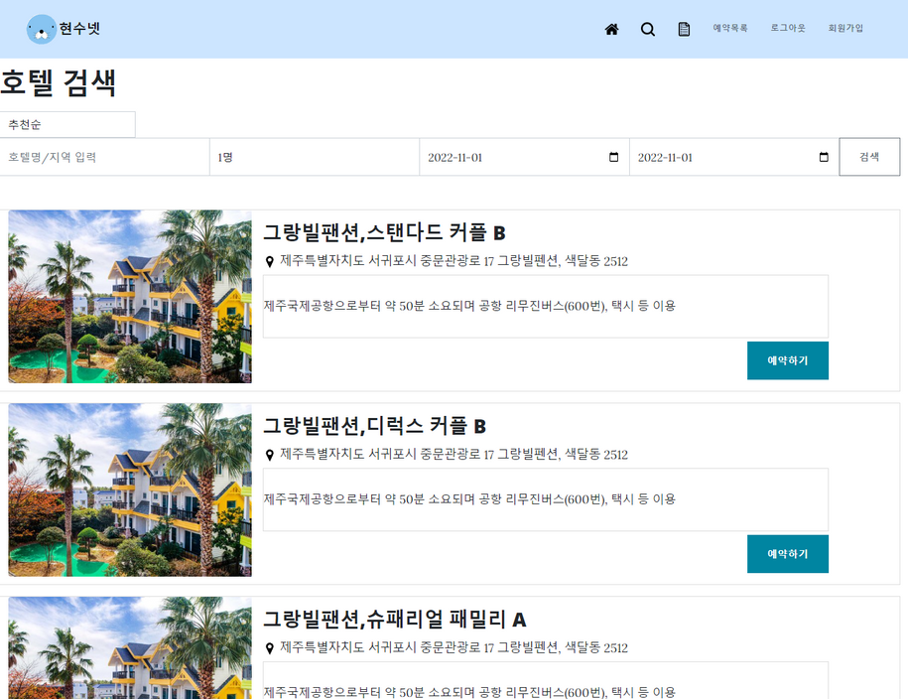
웹사이트 구축
지도
메인화면 : 주 검색바, 음악추가
base : 네비게이션바
호텔 검색 : 호텔명/지역명 , 투숙인원수, 체크인/체크아웃 날짜로 숙소 예약가능여부 검색

Slide 6
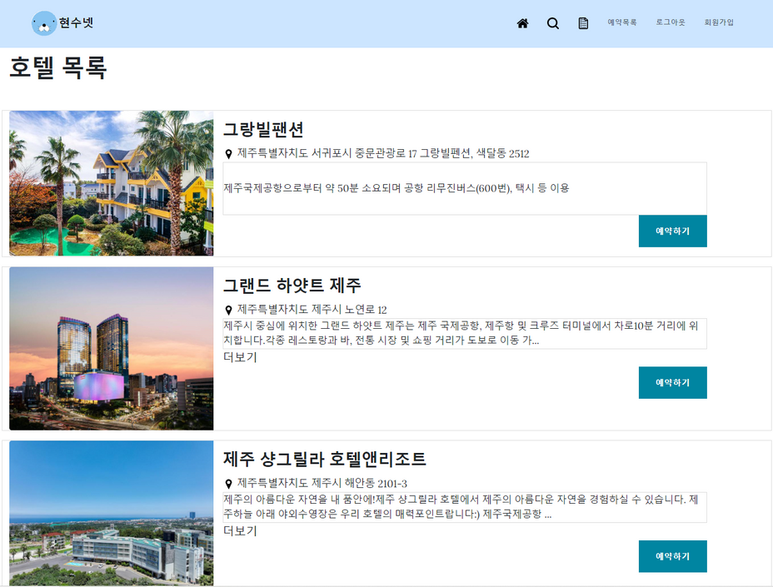
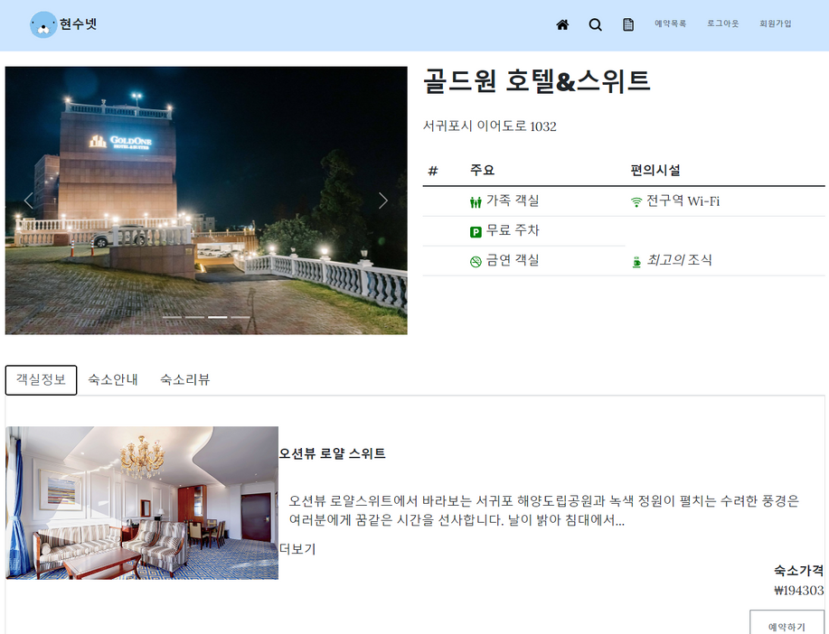
웹사이트 구축
지도
호텔 목록 : 숙소들의 간략한 소개확인과 상세안내 연결을 위한
숙소 목록
호텔 안내 : 각 호텔의 주요 편의시설, 객실정보, 지도를 포함한 숙소 안내, 숙소리뷰(댓글)을 포함

Slide 7
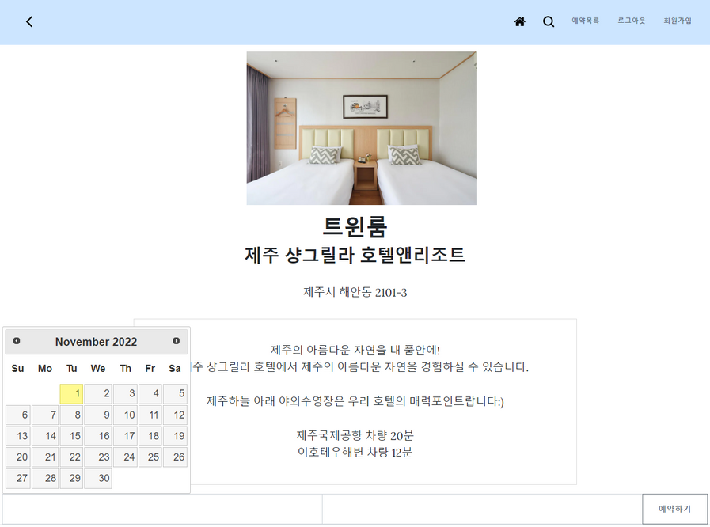
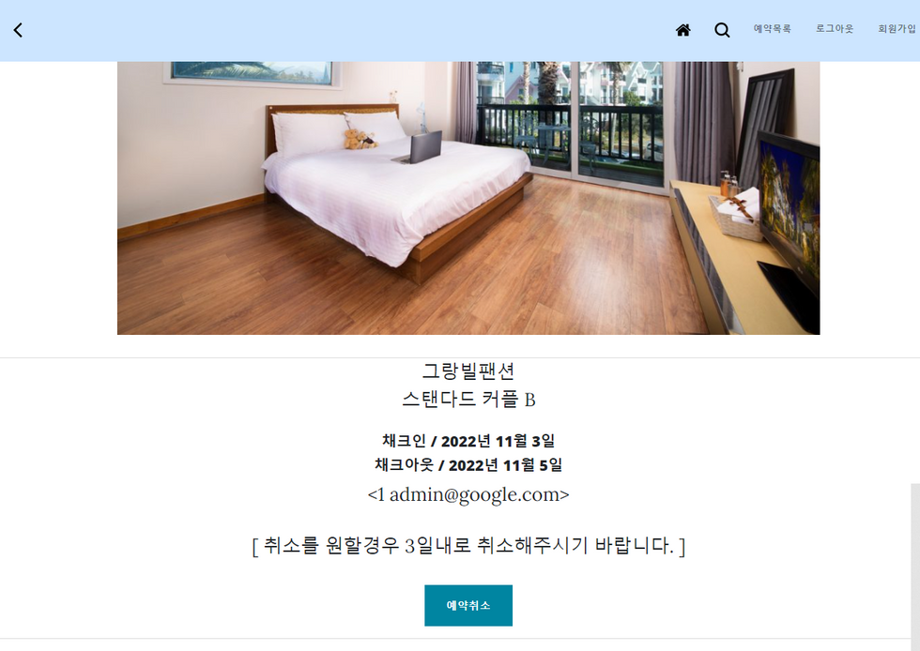
웹사이트 구축
지도
객실 예약 : 선택한 객실의 예약 가능한 일정을 확인 후 예약
예약 목록 : 예약완료한 객실들의 정보와 일정을 확인, 취소

Slide 8
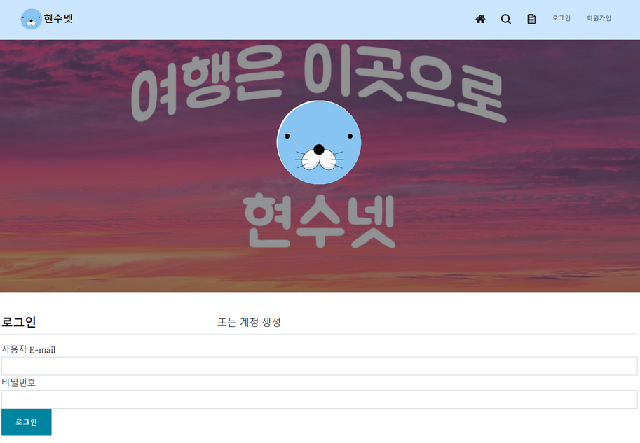
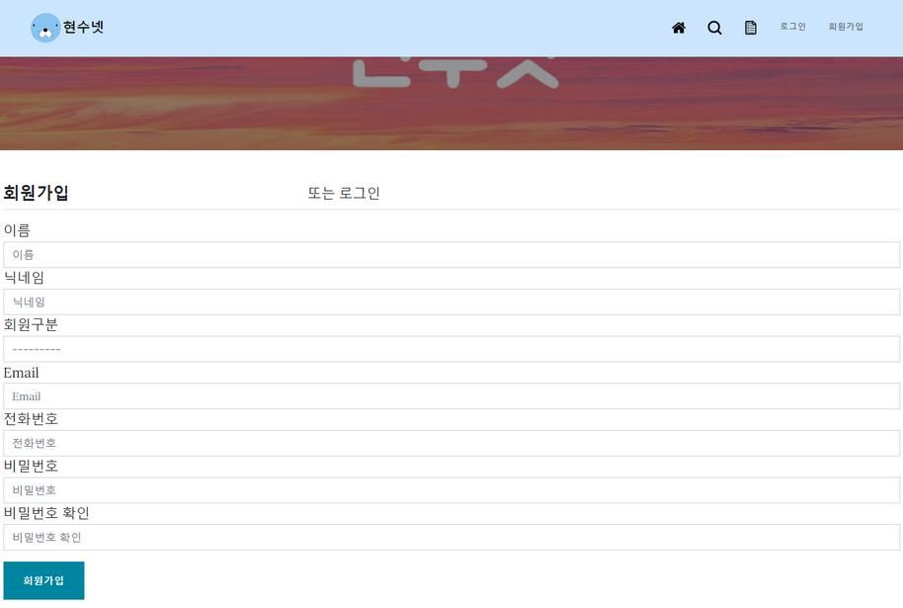
웹사이트 구축
지도
로그인 : 사용자 Email, 비밀번호로 로그인
회원가입 : 성명, 닉네임, 사업자/회원 구분, 전화번호, 비밀번호

Slide 9
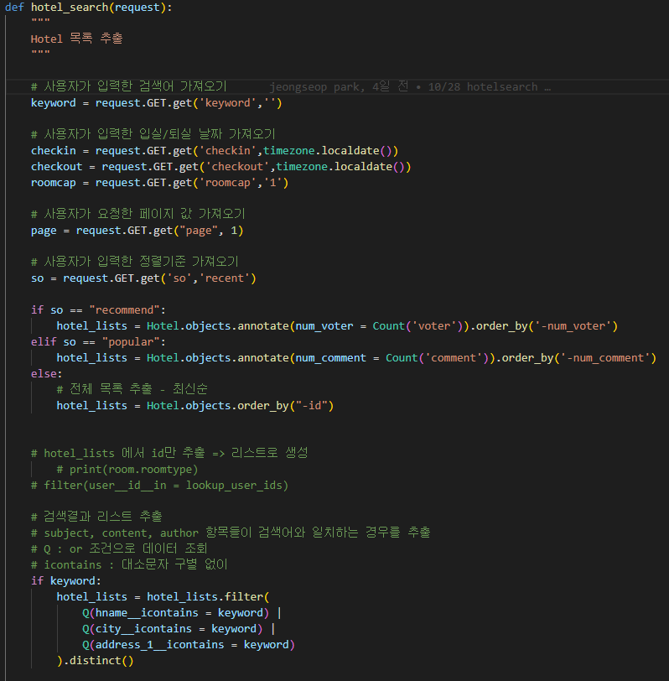
핵심 기능
숙소 - 객실 - 예약 - 회원간 연계된 데이터 모델
키워드(숙소명, 지역명), 인원 투숙객 수, 입실/퇴실 일정을 쿼리를 통해 이미 존재하는 주문을 제외한 공실만을 보여주도록 처리

Slide 10
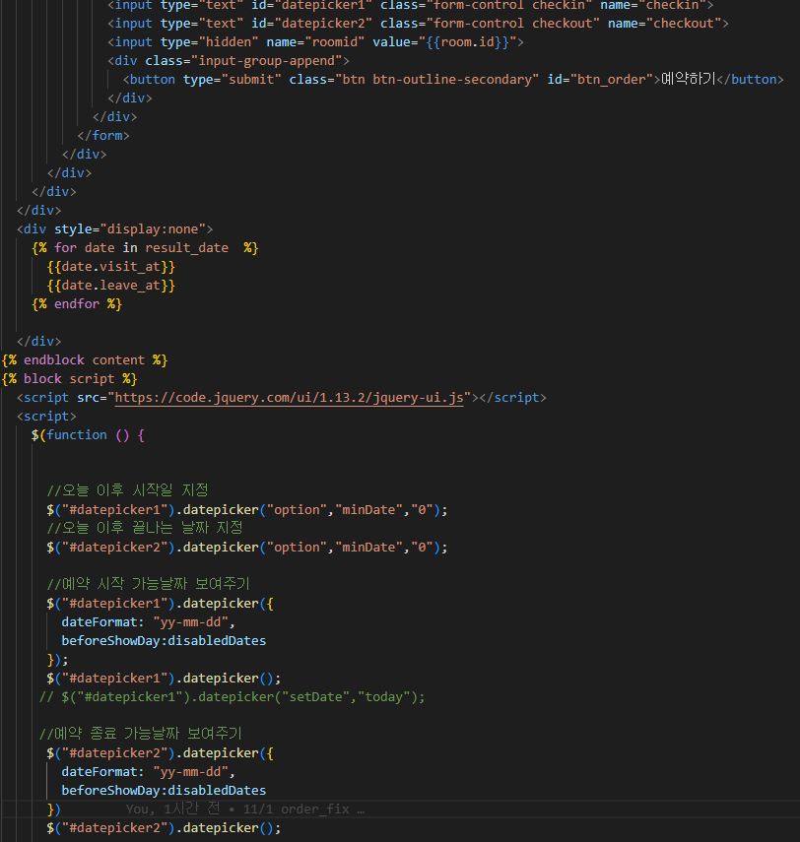
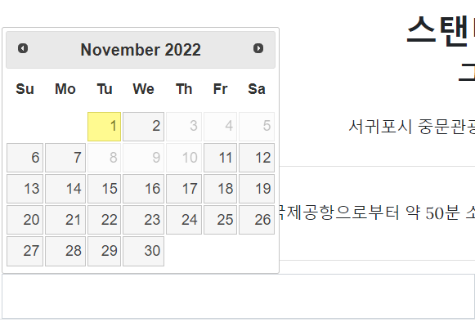
핵심 기능
객실 예약에서 이미 해당 객실에 예약된 다른 일정들을 제외한 일정만을 활성화하여 예약 신청이 가능하도록 조정

Slide 11
피드백이 필요한 부분
회원 관리 : 정보수정, 소셜(카카오, 구글) 연동
검색 : 가격 검색, 객실이 아닌 호텔로 검색목록 출력
숙소 관리 : 숙소 및 객실 등록
커뮤니티 : 숙소 홍보 게시판 생성
여행정보 : 외부 API활용 (여행정보, 날씨 등)
세부 디자인

Slide 12
감사합니다.
참여자 : 김현수 40%(주요 프론트앤드), 박정섭 40%(주요 백앤드),
김용현 10%(계정관리, 데이터조사), 서강식 10%(데이터 자료 준비)
https://github.com/jpark10328/djangoproject

